Slide 1

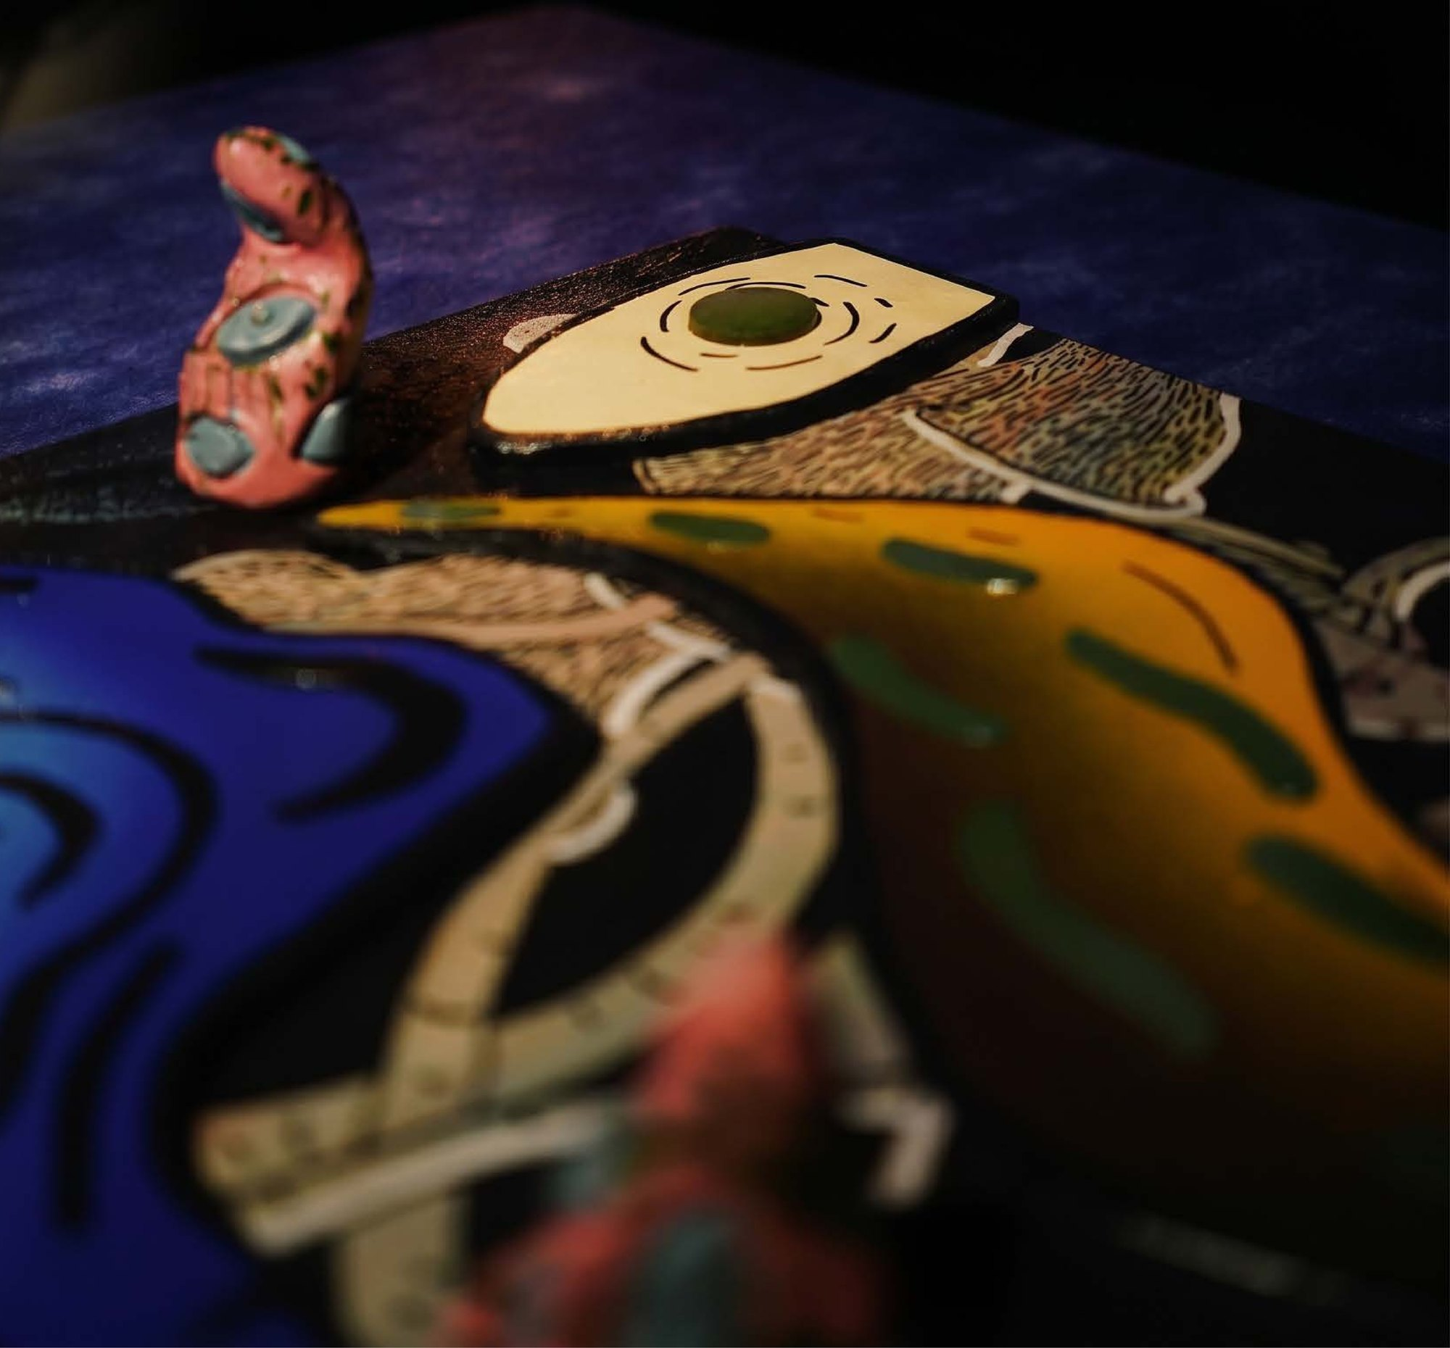

PROPOSTA DE ATIVAÇÃO ARTÍSTICA · UP 19
PEGA VISÃO
NO UNIVERSO
PARALELLO.
19ª edição · 27 dez 2026 → 04 jan 2027
Curadoria sensorial de arte tátil, cerâmica às cegas,
dança guiada e música — atravessada por um gesto só:
a venda nos olhos.
OTA BLIND · LUIS BADARÓ · MICKAELA · FERNANDA PISTELLI · ANDRÉ ZAMBONINI
Notes:
Capa. Janela oficial do UP19: 27/12/2026 a 04/01/2027.

Slide 2
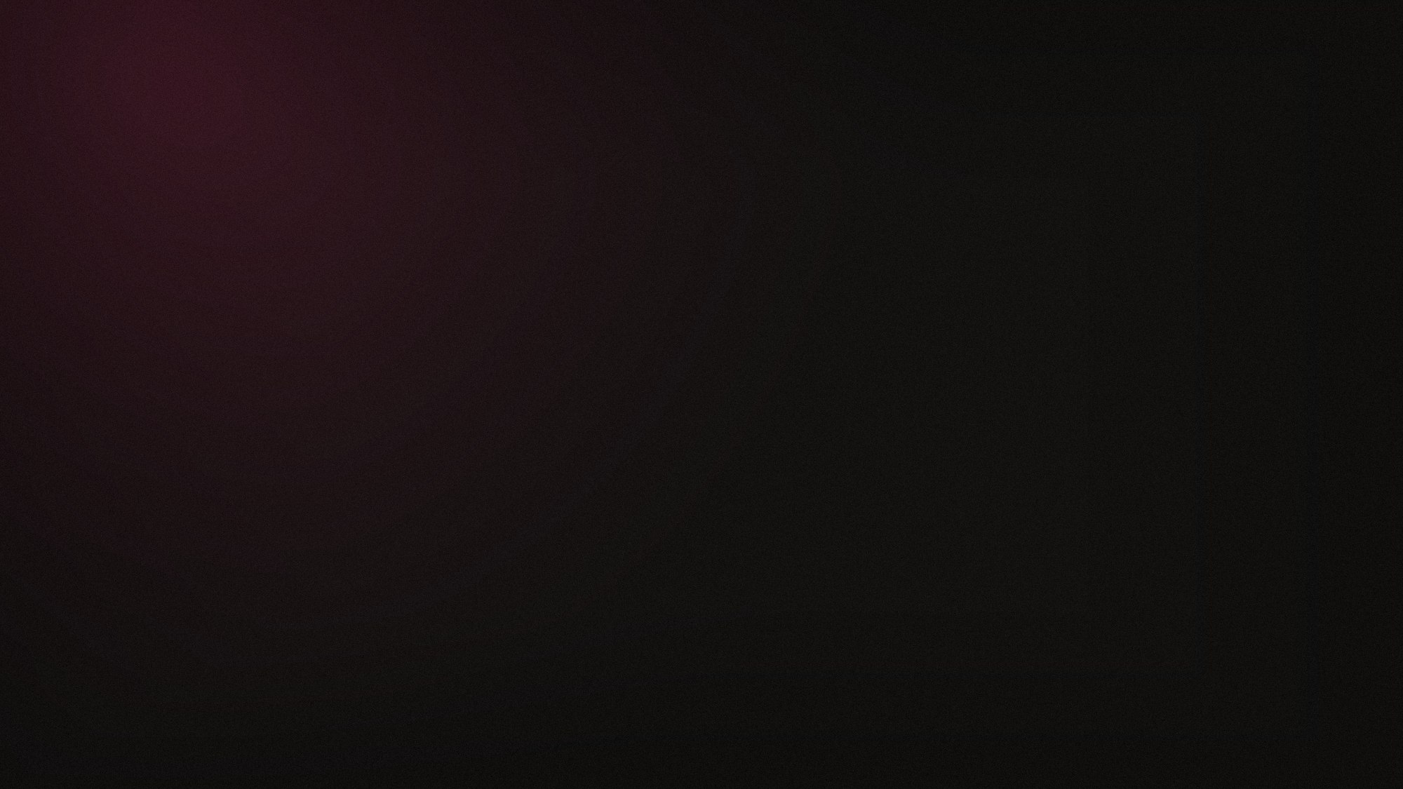
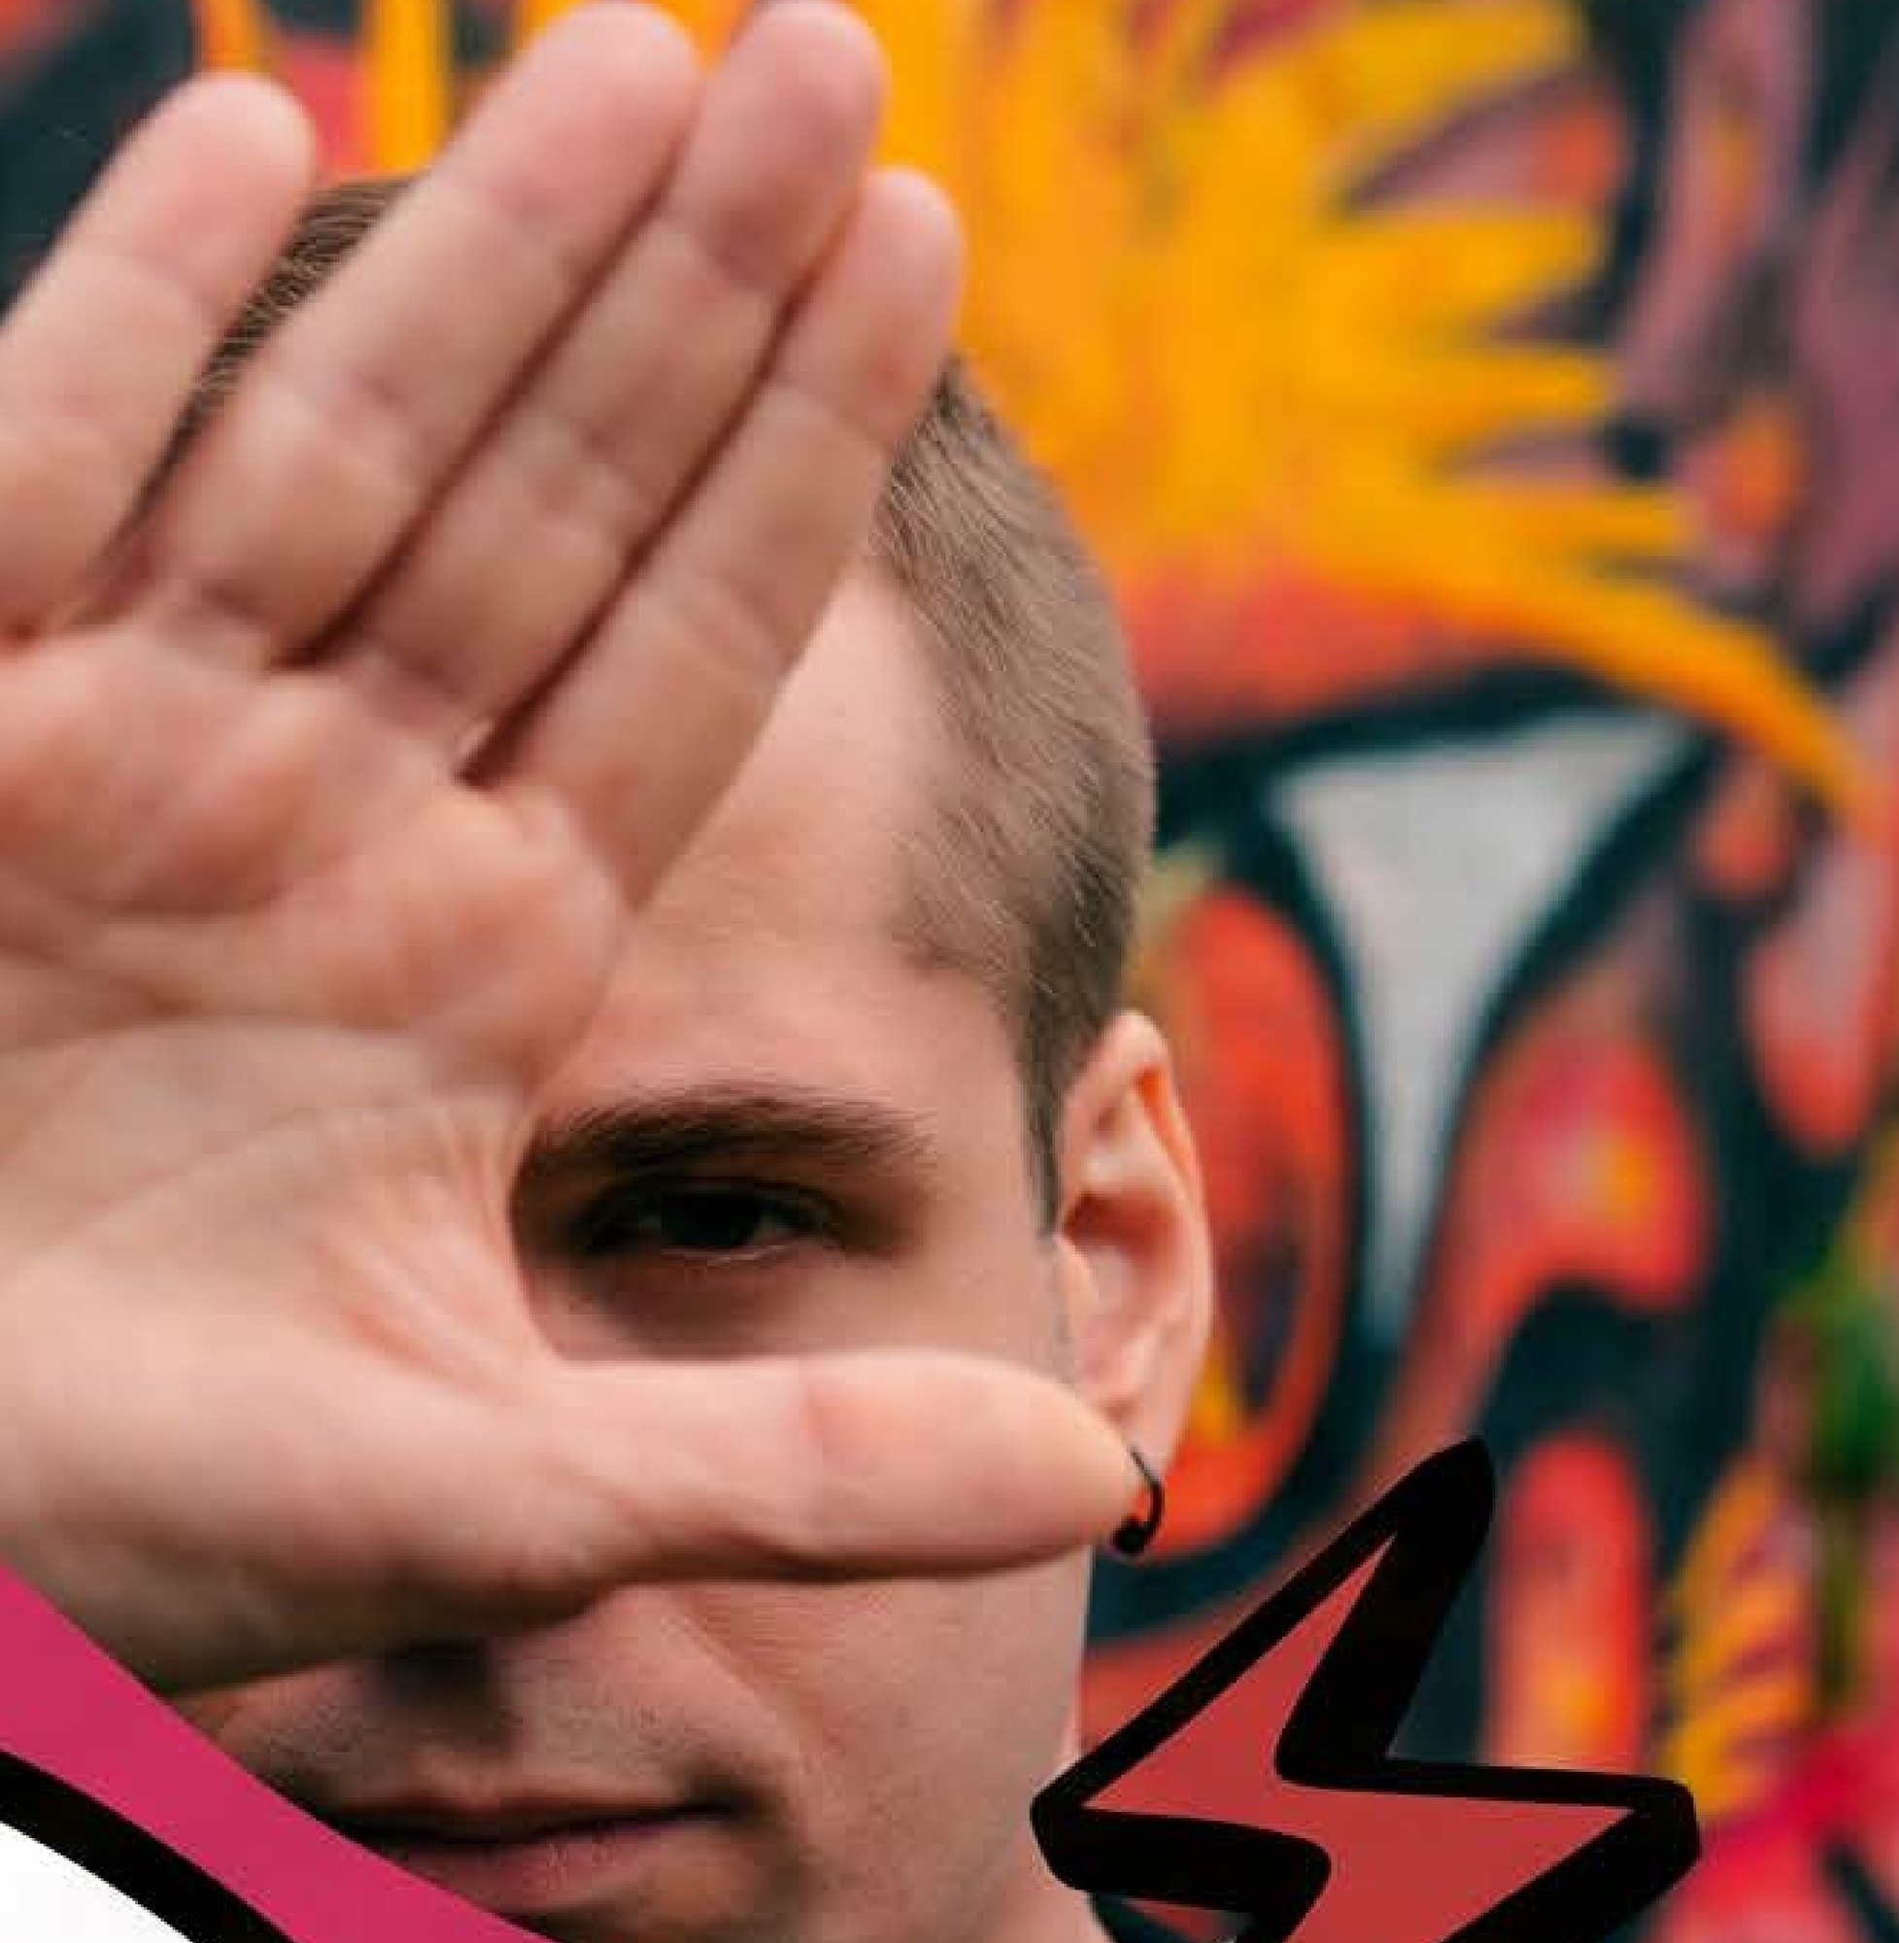

A HISTÓRIA · VINTE ANOS COM O UP
Vinte anos depois,
no lugar onde tudo começou.
Em 2006, com 11 anos, meu pai me levou ao Universo Paralello pela primeira vez. Foi onde a música eletrônica começou pra mim. Voltei como artista em 2013, 2015 e 2017 — três edições no palco Tortuga.
Entre julho de 2022 e setembro de 2024, minha visão ficou severamente comprometida por um descolamento de retina raro. Dois anos, dois meses e dois dias de cegueira. Voltei a enxergar e hoje sou pessoa com deficiência visual monocular.
No mesmo ano da recuperação, fundei em Cuiabá o Festival Pega Visão. Duas edições realizadas.
O que proponho agora é a continuação natural: levar essa pesquisa de volta pro lugar onde tudo começou.
2006
2013/15/17
2022
2024
2025
2026/27
primeira vez
palco Tortuga
a travessia
volta a enxergar · nasce o festival
segunda edição
o retorno · UP
02
Notes:
Slide emocional, primeira pessoa do Ota.

Slide 3
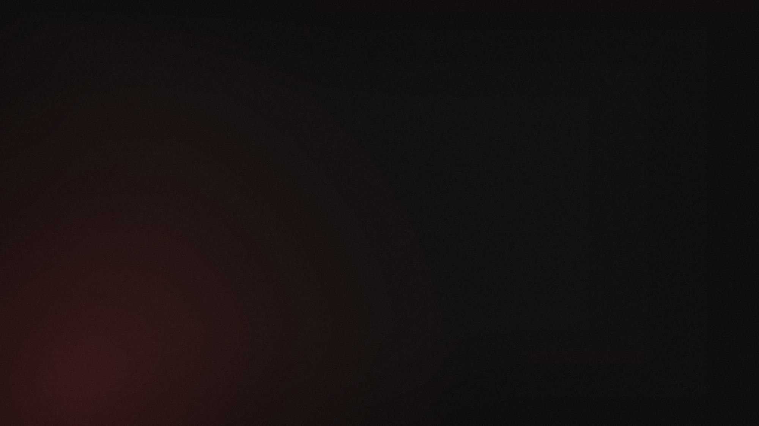
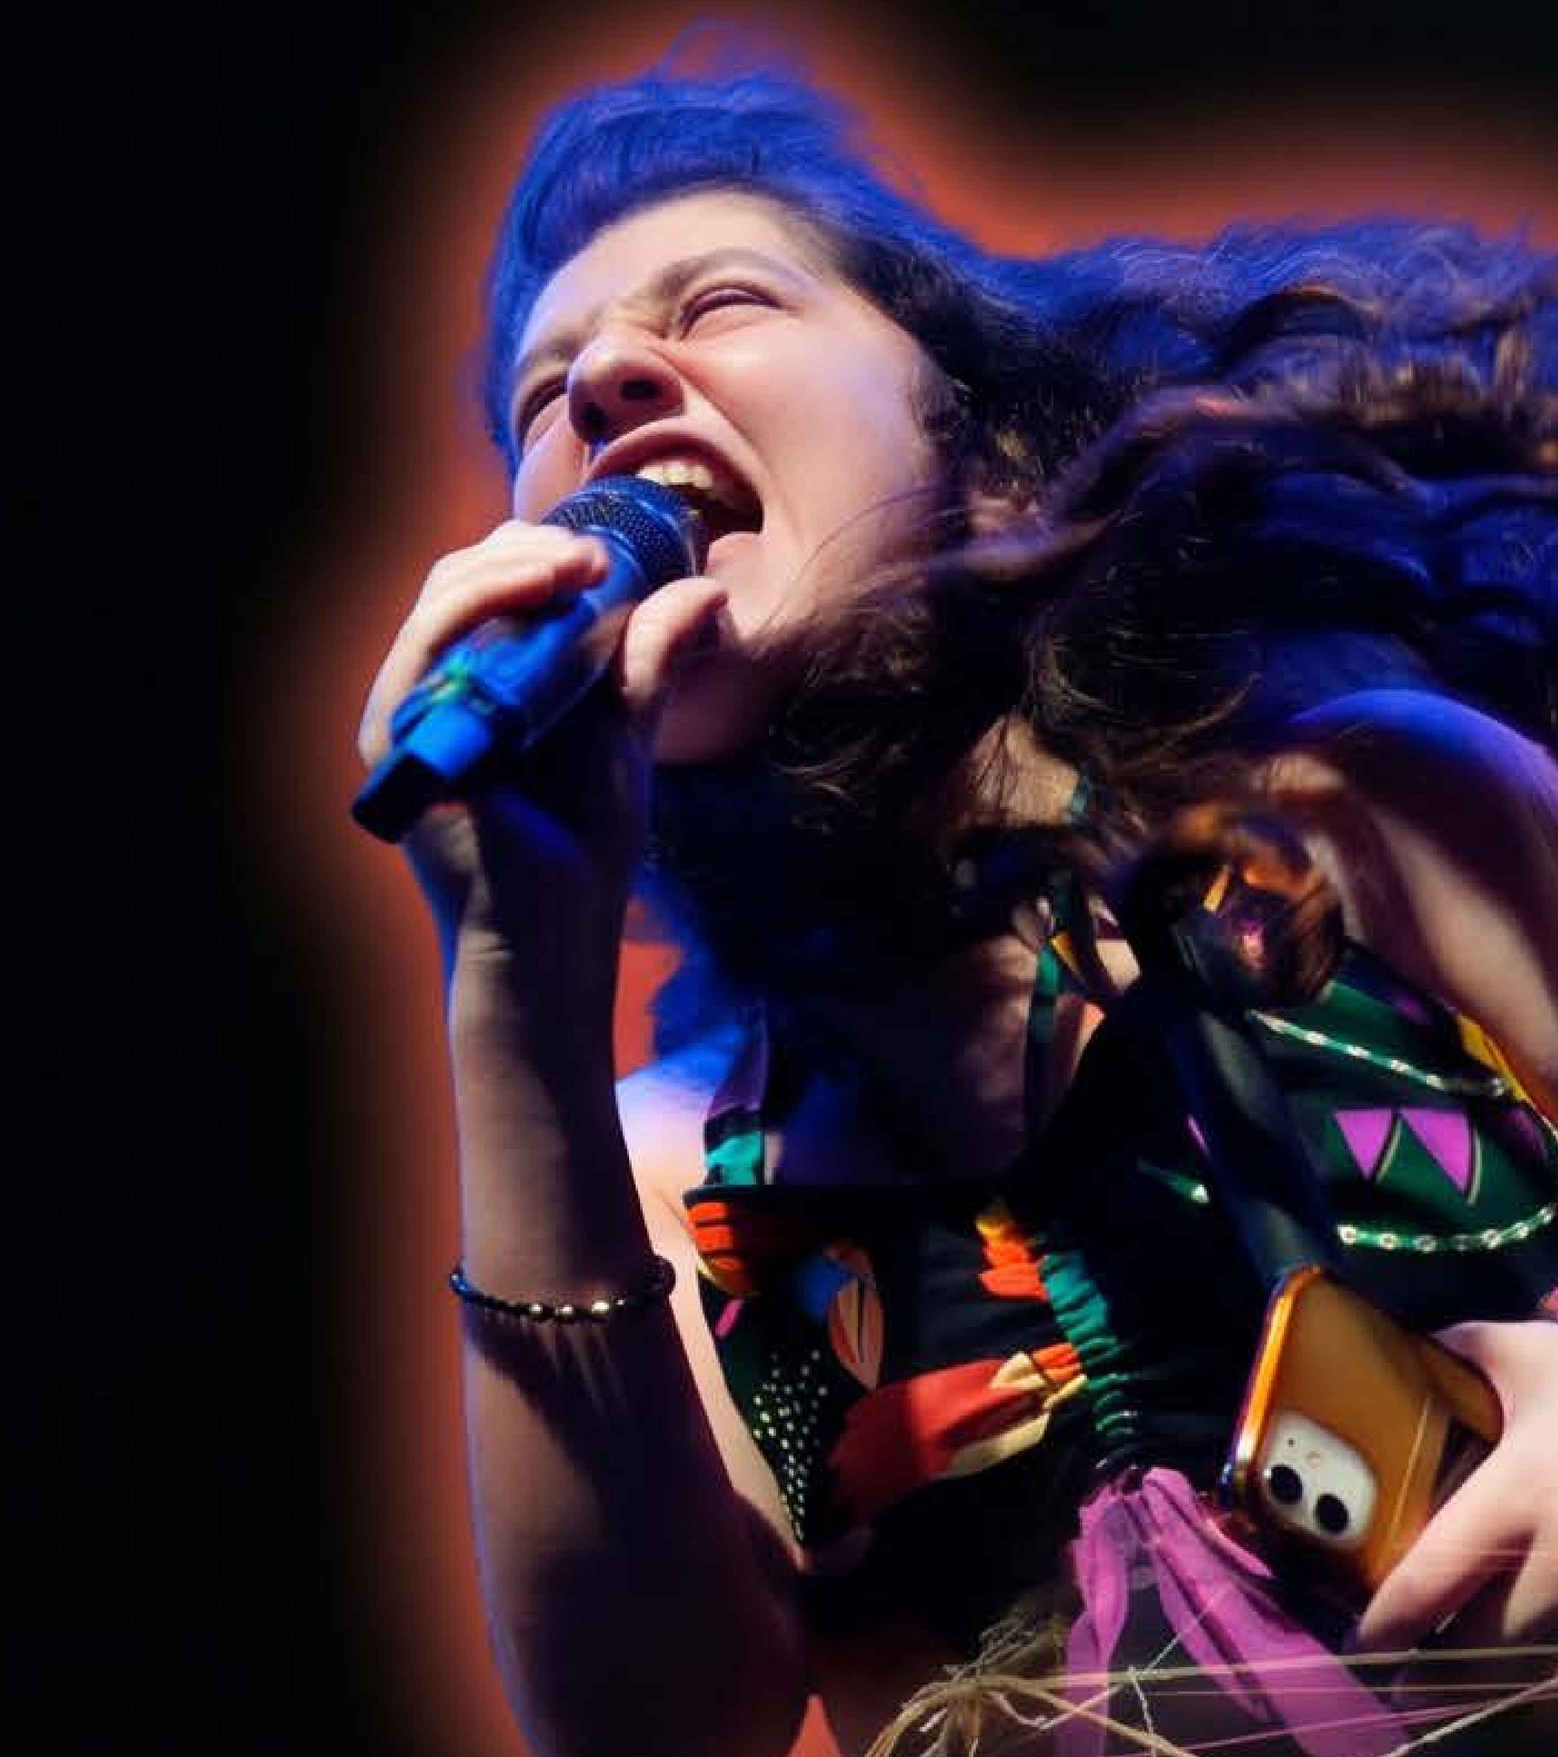


QUEM SOMOS · FESTIVAL PEGA VISÃO
Inclusão como linguagem,
não como pauta.
Duas edições realizadas em Cuiabá, em 2024 e 2025.
Programação musical, oficinas sensoriais, exposições táteis e tecnologia de acessibilidade.
Público diverso, com protagonismo de pessoas com deficiência visual.
O lucro das edições foi revertido em ação filantrópica local.
03

Slide 4
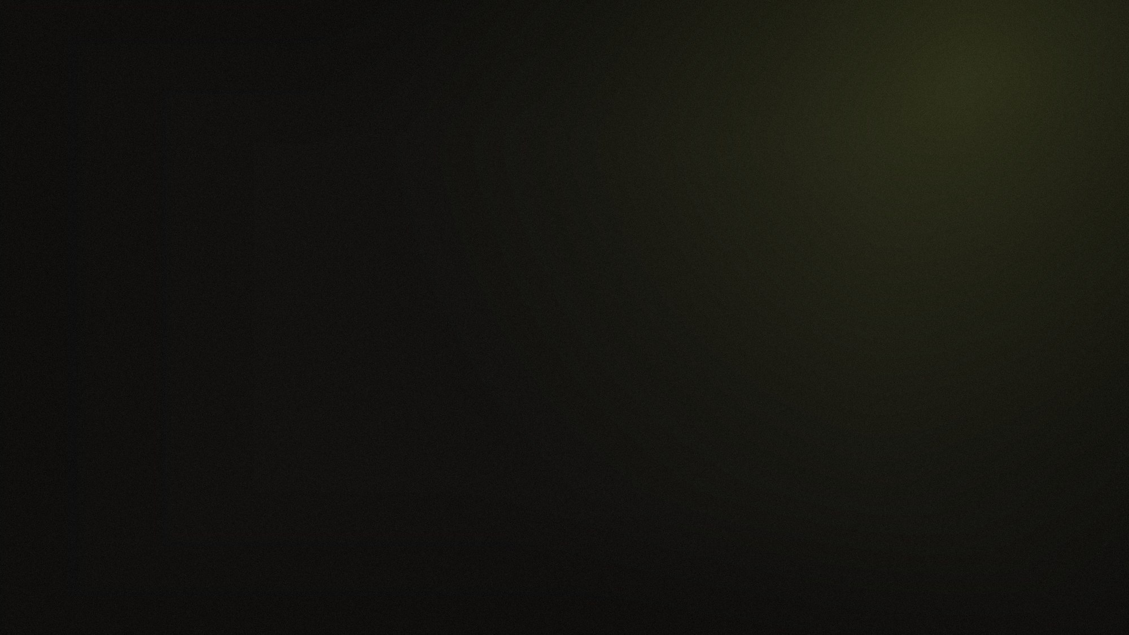


A IDEIA
Uma sala onde quem entra
é convidado a fechar
os olhos pra ver melhor.
Não é um evento dentro do evento. É uma curadoria de experiências sensoriais integrada à programação do UP. Quatro frentes acontecem ao longo do festival: uma obra tátil na galeria, live painting, cerâmica guiada de olhos vendados e sets musicais. Tudo costurado por um gesto só — a venda de pano oferecida na entrada, passagem pra outro jeito de perceber a arte.
empatia · sinestesia · escuta · tato · cuidado · travessia · presença · ritual
04

Slide 5
O escuro me ensinou
o que só o escuro ensina.
Os olhos são a porta da alma porque é por eles que a alma alcança o outro.
Quando eles falham, o ouvido cresce. O tato fala. O corpo lembra.
Ver não é a única forma de presença. E olhar com cuidado é um gesto que se ensina.
A arte que proponho nasce daí: música, tato, escuta e empatia atravessando o mesmo corpo. Cura, inclusão e cuidado deixam de ser tema e viram experiência viva.
05

Slide 6
A OBRA PEGA VISÃO
Feita pra ser tocada
antes de vista.
Um painel em camadas — pintura, alto-relevo e cerâmica integrada, feito por Luis Badaró. É a peça-centro do festival desde a primeira edição e funciona como ponto de referência da galeria.
O visitante é convidado a usar uma venda nos olhos e sentir a obra com as mãos: uma experiência sinestésica onde a mente lúdica percebe antes de ver. Só então vem a revelação visual.
CEDIDA AO UP19 PARA EXPOSIÇÃO NA GALERIA OFICIAL,
DURANTE TODO O PERÍODO DO EVENTO
06

Slide 7
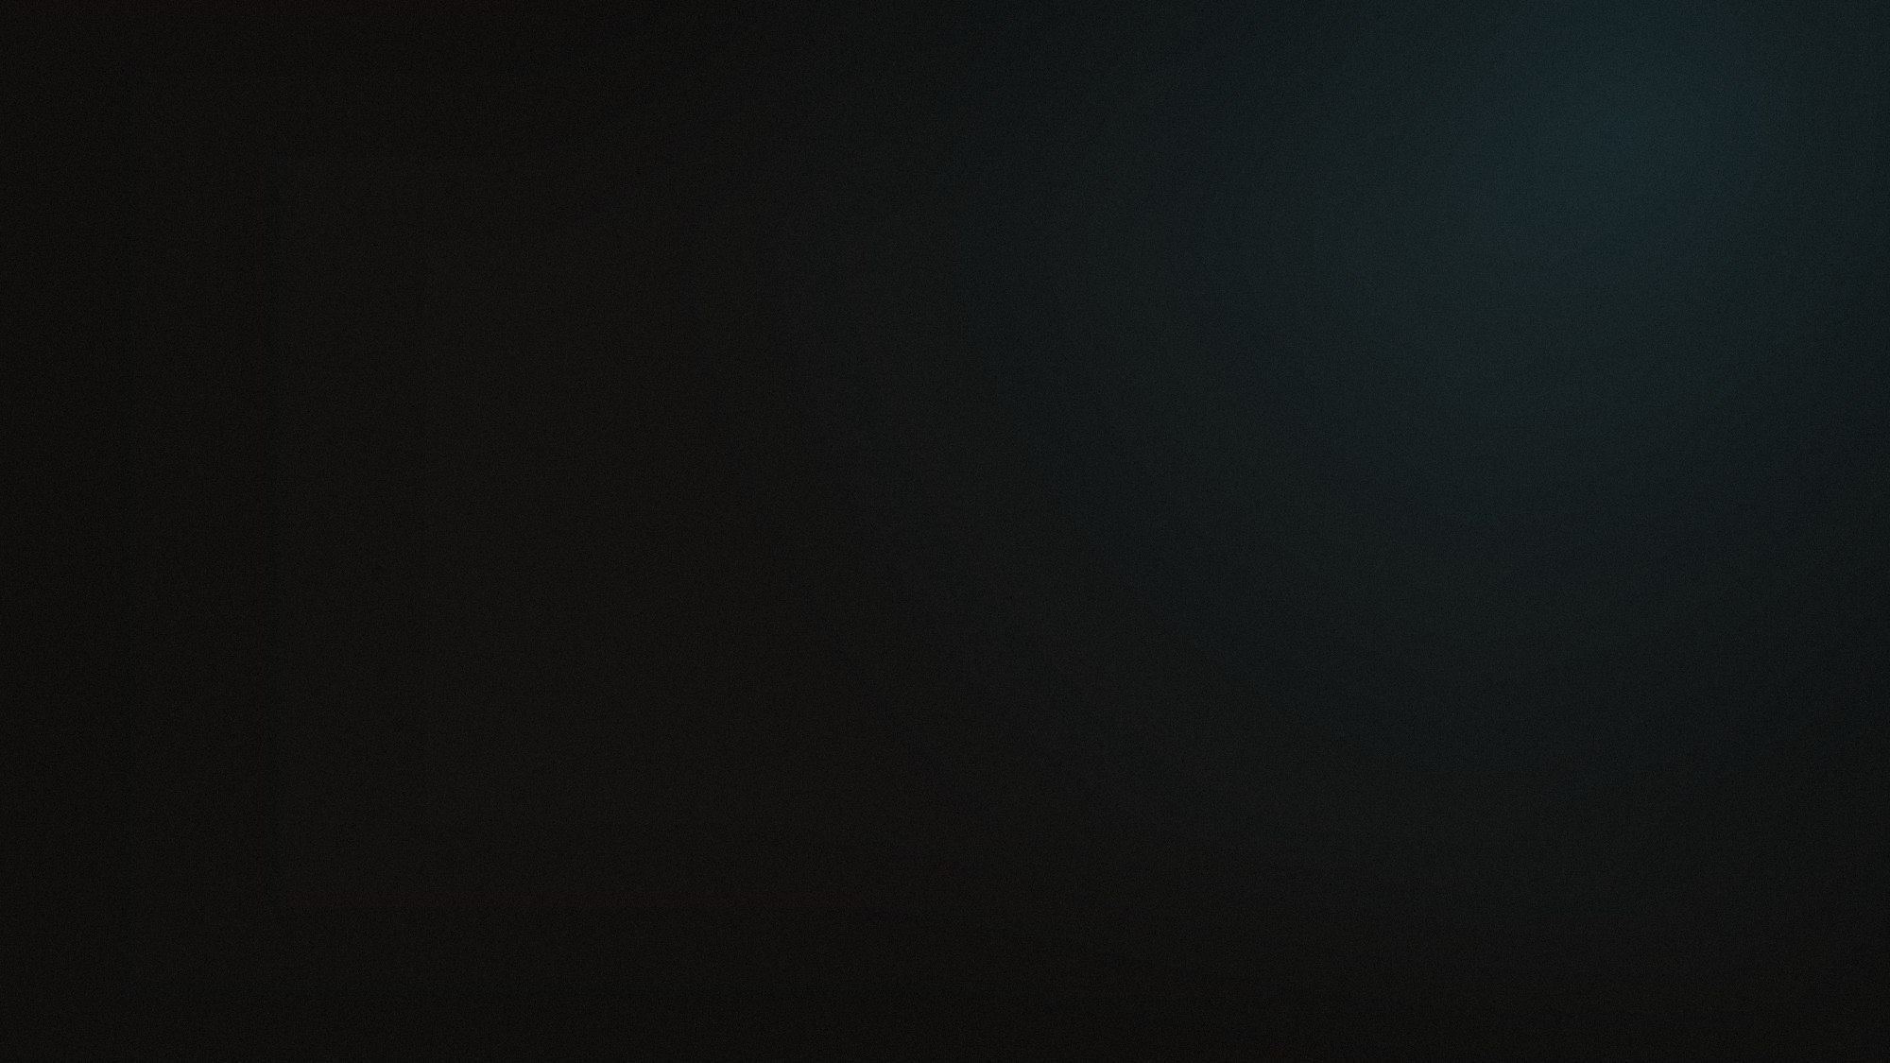
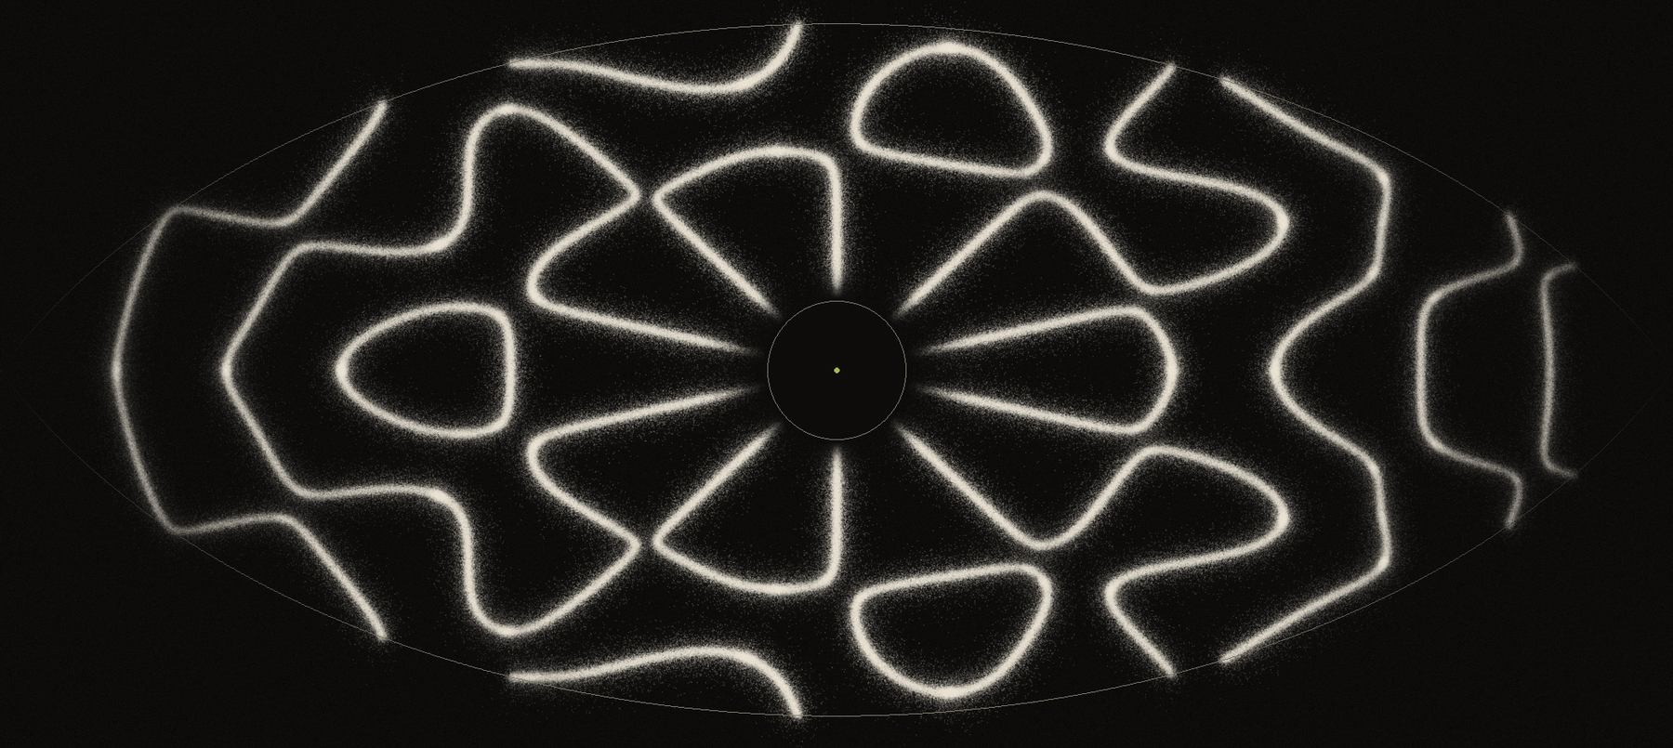
A NOVA OBRA · PRODUZIDA PARA O UP19
Cimática.
A forma que o som desenha
na matéria — em relevo tátil.
A cimática é o estudo de como o som, em vibração, organiza a matéria em padrões visíveis — a prova física de que toda frequência sonora carrega uma forma, mesmo antes de qualquer olho a perceber. A obra parte desse princípio: transforma, em relevo tátil, os padrões que diferentes frequências imprimem na matéria — as figuras que o som desenha quando encontra areia, água ou placas em vibração.
Ela convida quem vê a tocar o que o som desenha, e permite que quem não vê acesse, pela primeira vez, a forma visual da própria música. É a alma do Pega Visão em sua expressão mais literal: a certeza de que a percepção do mundo nunca dependeu de um único sentido — o som sempre teve corpo, mesmo para quem nunca pôde vê-lo.
PEÇA NOVA, DE LUIS BADARÓ · PRODUZIDA ESPECIALMENTE PARA A GALERIA DO UP19
07
Notes:
Slide central da proposta. Conceito integral da obra cimática.

Slide 8
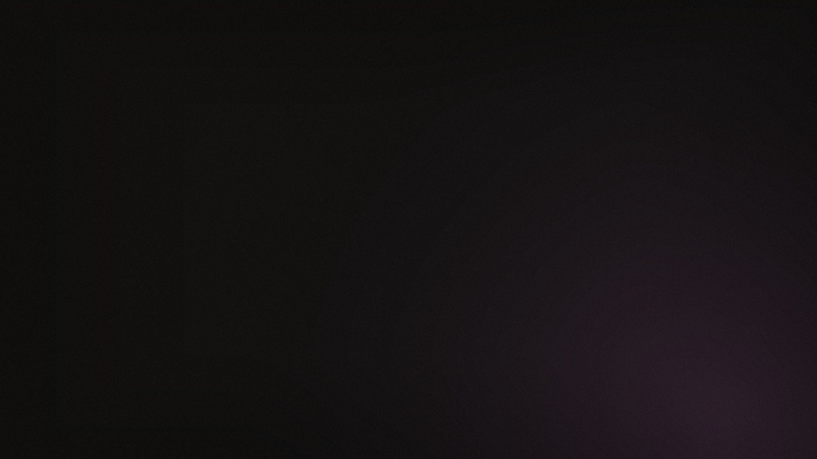







AS FRENTES NO UP19
Quatro coisas acontecendo, dentro da programação do UP.
01 · GALERIA TÁTIL
02 · LIVE PAINTING
Obra Pega Visão cedida + nova obra cimática, produzida para o UP19. Vendas de pano para quem quiser percorrer primeiro pelo tato.
Luis Badaró pinta ao vivo em área próxima à galeria. Uma obra nasce no processo, à vista do público.
03 · CERÂMICA ÀS CEGAS
04 · TRUST IN DANCE
Vivência guiada de olhos vendados com Mickaela, nos dias 28, 29 e 30/12. Argila, mãos e escuta.
Sessão de dance guidance com Fernanda Pistelli. O público dança de olhos vendados, navegando a música pelo corpo.
Sets autorais de Ota Blind no Chill Out e no UP Club completam a curadoria.
08

Slide 9


CERÂMICA ÀS CEGAS · MICKAELA
Modelar sem ver é
deixar a mão pensar.
Vivência guiada de olhos vendados, conduzida por Mickaela — ceramista e terapeuta. O participante recebe a argila já vendado: não há referência visual, só peso, temperatura e resistência do barro.
O método já foi testado em edição anterior do festival, com participação de pessoas com deficiência visual. A peça que nasce nunca é a peça que se imaginou — e é esse o ponto.
28 / 12
29 / 12
30 / 12
LOCAL A DEFINIR COM A PRODUÇÃO
CIRCULOU · ESPAÇO DE CURA · PRÓXIMO AO CHILL OUT
09

Slide 10
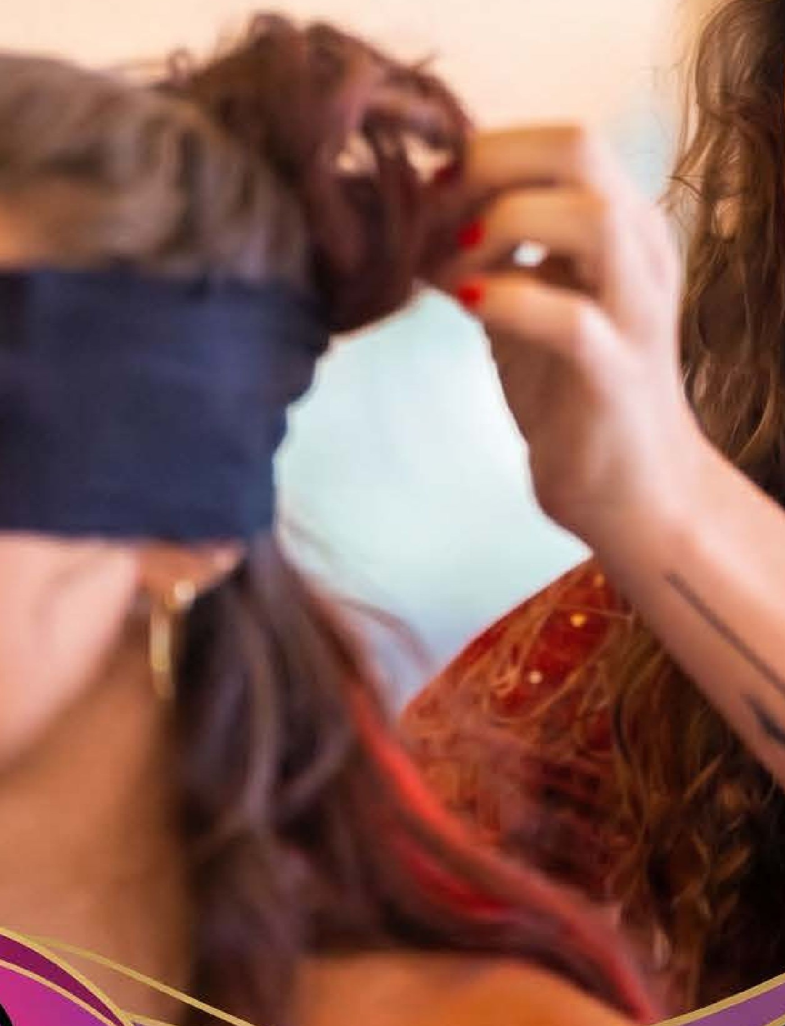
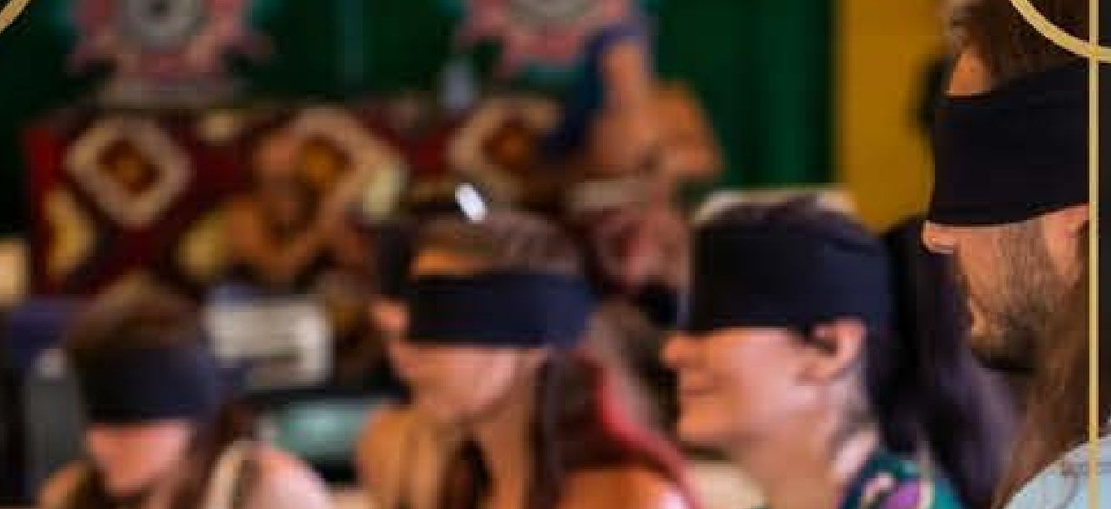

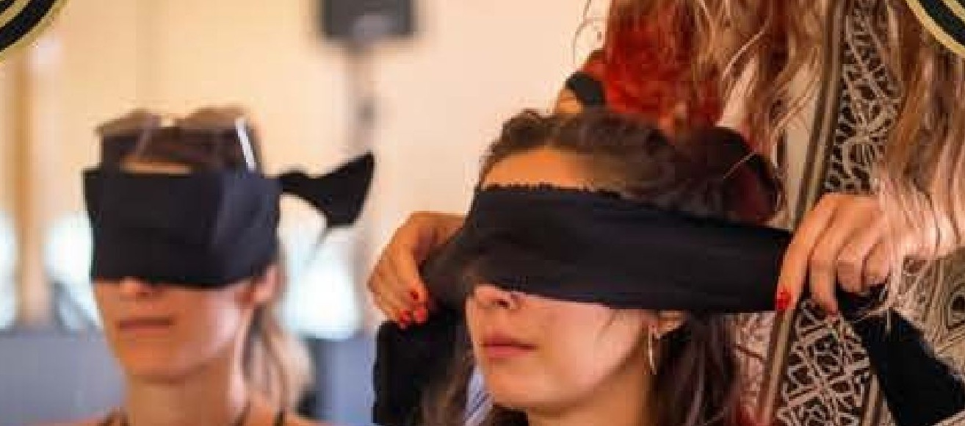

TRUST IN DANCE · FERNANDA PISTELLI
Dançar de olhos vendados
é navegar a música pelo corpo.
PARTICIPAÇÃO ARTÍSTICA · SEM CUSTO AO FESTIVAL
Sessão de dance guidance conduzida por Fernanda Pistelli. O público dança vendado — uma experiência de escuta, confiança e presença total.
Passagens por Boom Festival, Universo Paralello e residência DragonFruit (Brisbane / AUS). Sets entre Progressive House e Techno.
10

Slide 11
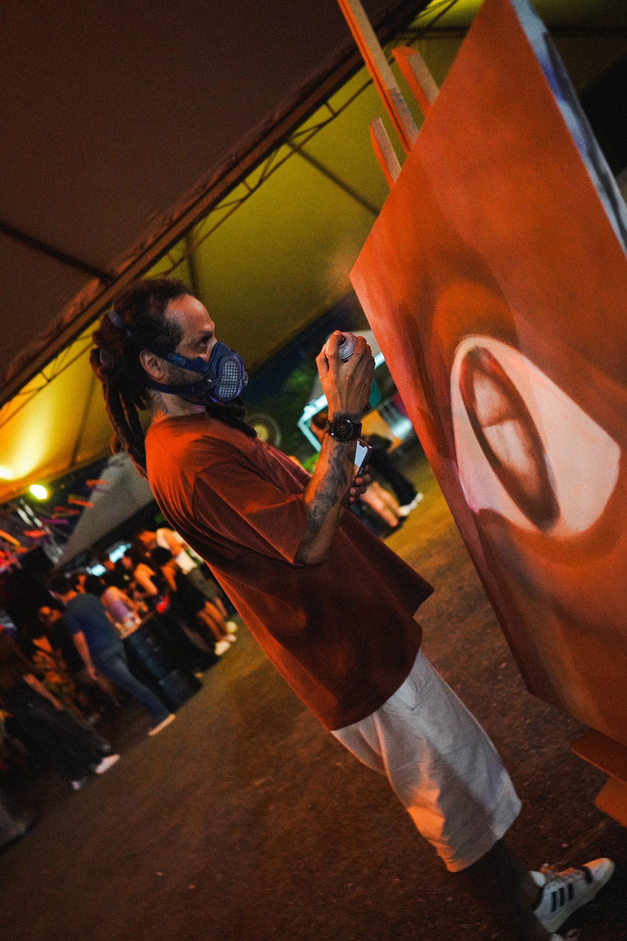
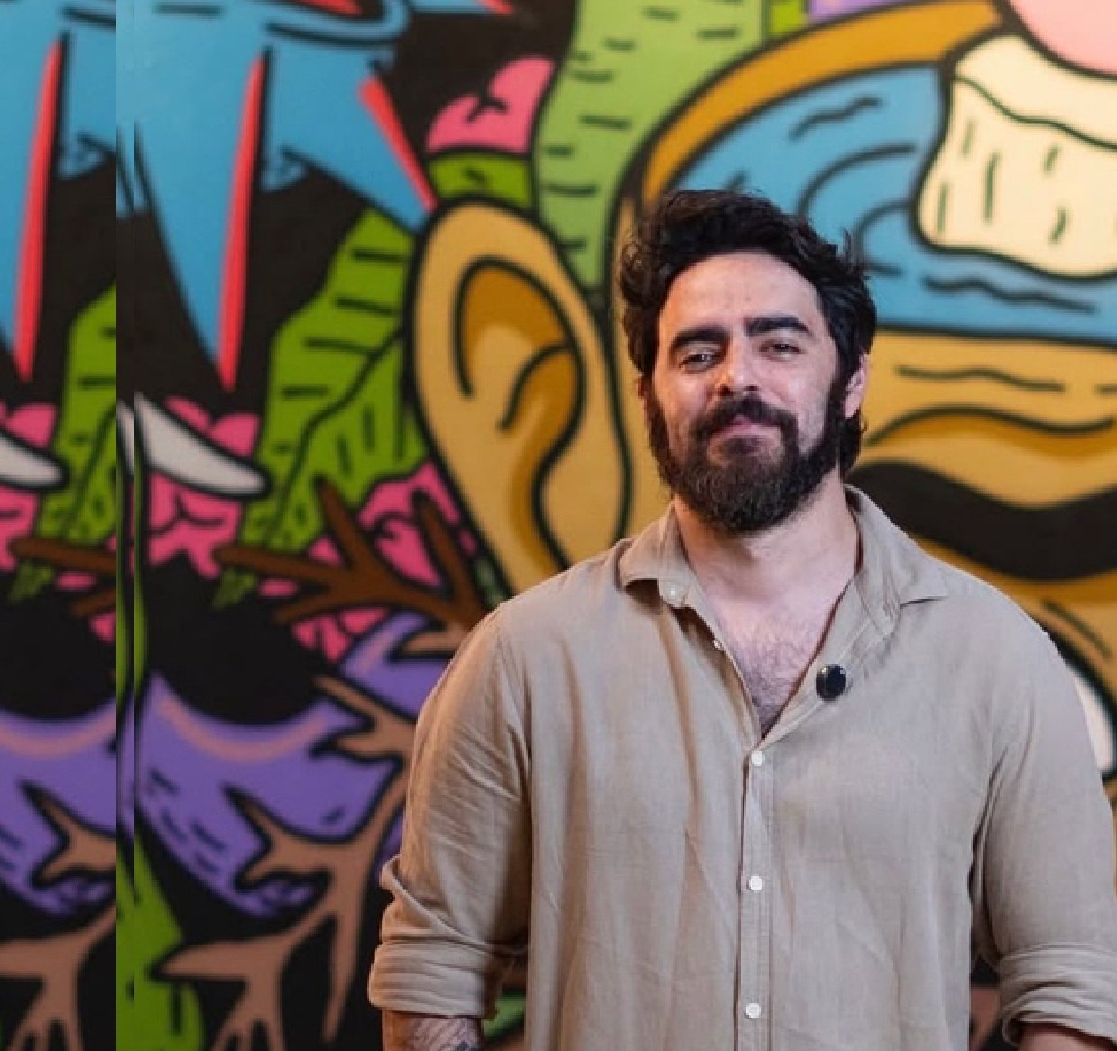

LIVE PAINTING · LUIS BADARÓ
Uma obra nascendo
à vista de quem passa.
Luis Badaró pinta ao vivo durante o festival, em área próxima à galeria de arte. Quem passa duas vezes encontra coisas diferentes.
Artista visual, desenha desde a infância e há quase dez anos profissionalmente. Trocou a arquitetura pelas artes. Murais em Rondonópolis e Cuiabá (2022) e em Barcelona (2019). Assina a identidade visual tátil do Pega Visão desde a primeira edição.
SUPORTE MDF 220×180
TINTA ACRÍLICA · EMBALAGEM PARA TRANSPORTE
11

Slide 12


MÚSICA · OTA BLIND
Um artista da casa
voltando ao palco.
DJ desde 2008, três passagens pelo palco Tortuga do UP em 2013, 2015 e 2017. Idealizador e curador do Festival Pega Visão. Pessoa com deficiência visual monocular desde setembro de 2024.
Dois sets autorais foram enviados para apreciação da curadoria.
CHILL OUT
Em horário próximo à experiência Trust in Dance.
UP CLUB
Set autoral.
12

Slide 13

REGISTRO AUDIOVISUAL · ANDRÉ ZAMBONINI
Material que circula
junto do nome do festival.
Captação e produção de conteúdo documental do projeto no UP19, sem cachê. Diretor de fotografia, editor e piloto de drone, de Cuiabá. Registrou três edições do Festival Baguncinha e mais de cem live sessions.
INTERCÂMBIO
Todo o material captado pelo Pega Visão fica disponível ao UP para uso institucional.
Em troca, pedimos acesso ao material audiovisual captado pela produção oficial do festival.
KIT PROFISSIONAL PRÓPRIO
Câmera Sony A7IV, sensor de 33MP
Lentes Sigma 24-70 Art e 70-200 GM
Lapela Hollyland Lark Max 2 e tripé
Tubo LED Sokani 25W, LED portátil 40W e flash Godox V1
13

Slide 14
O QUE TRAZEMOS
Aporte próprio do Pega Visão.
ITEM
DESCRIÇÃO
APORTE
VALOR
Obra Pega Visão
Cedida à galeria oficial, todo o período
Contrapartida
—
Live painting
Pintura ao vivo · Luis Badaró · cachê solicitado ao UP
Contrapartida
—
Cerâmica Às Cegas
Vivência guiada · Mickaela · cachê solicitado ao UP
Contrapartida
—
Cobertura audiovisual
Captação documental · Zambonini · cachê solicitado ao UP
Contrapartida
—
Equipamento audiovisual
Kit profissional próprio do diretor
Qualidade técnica
—
Trust in Dance
Participação artística · Fernanda Pistelli
Contrapartida
—
Passagens aéreas
3 pax, ida e volta · cotação de 27/07/2026
Pega Visão
R$ 7.583,00
Translado Salvador ↔ Pratigi
Ida e volta para a equipe
Pega Visão
R$ 930,00
Hospedagem da equipe
Casa própria no Jatimane, base de operação
Pega Visão
R$ 7.000,00
Intercâmbio audiovisual
Material do Pega Visão cedido ao UP
Contrapartida
—
TOTAL · APORTE PEGA VISÃO
R$ 15.513,00
14
Notes:
O kit audiovisual próprio entra como qualidade técnica, sem valor monetário — não compõe o total.

Slide 15
O QUE PEDIMOS · CUSTO A COBRIR PELO UP
Cachês de execução e materiais.
Cachê · live painting
Execução · Luis Badaró
R$ 300,00
Cachê · cerâmica às cegas
Execução · Mickaela
R$ 300,00
Cachê · cobertura audiovisual
Execução · André Zambonini
R$ 300,00
Materiais · live painting
Tinta acrílica, suporte MDF 220×180, embalagem e proteção.
R$ 980,00
Materiais · vendas para os olhos
25 metros de tecido para 300 vendas, higienizadas e personalizadas.
R$ 750,00
Materiais · cerâmica às cegas
Argila, lona e bacias.
R$ 500,00
Produção · nova obra tátil cimática
Materiais para a peça nova de Luis Badaró, para a galeria do UP19.
[A CONFIRMAR]
TOTAL · SOLICITADO AO UP
+ valor da obra cimática, a definir
R$ 3.130,00
15
Notes:
Os três cachês de execução (Badaró, Mickaela, Zambonini) ficam a cargo do UP — não compõem mais o aporte do Pega Visão.

Slide 16
O QUE PEDIMOS · APOIO INSTITUCIONAL, SEM VALOR MONETÁRIO
Espaço, slots e credenciais.
Espaço · live painting
Slot · galeria de arte
Área próxima à galeria de arte.
Exposição da nova obra tátil cimática.
Cronograma da obra
Espaço · cerâmica às cegas
Dia de entrega na galeria e antecedência de montagem.
28, 29 e 30/12 — Circulou, Espaço de Cura ou próximo ao Chill Out.
Suporte · live painting
Slot · Chill Out
MDF 220×180 cedido ou produzido localmente, a confirmar; fixação em cavalete ou lona.
Set de Ota Blind, próximo à experiência Trust in Dance — horário [A CONFIRMAR] conforme grade de Fernanda Pistelli.
Slot · UP Club
Credenciais · equipe
Set de Ota Blind.
3 credenciais: Badaró, Zambonini e 1 vaga de apoio operacional.
Credencial · artista
Acesso a mídias
Luis (Ota Blind): credencial de artista + 1 acompanhante.
Material audiovisual da produção oficial do UP, como parte do intercâmbio.
16

Slide 17








QUEM ASSINA
OTA BLIND
LUIS BADARÓ
MICKAELA
FERNANDA PISTELLI
ANDRÉ ZAMBONINI
Luis Otávio Muniz · Cuiabá / MT
Artista visual · Rondonópolis / MT
Ceramista e terapeuta
DJ · São Paulo / SP
Diretor de fotografia · Cuiabá / MT
Curadoria geral, set autoral e coordenação. Idealizador do Festival Pega Visão.
Direção visual, obras táteis e live painting. Murais em Cuiabá, Rondonópolis e Barcelona.
Conduz a vivência Cerâmica Às Cegas, guiada de olhos vendados.
Sessão Trust in Dance. Boom Festival, Universo Paralello e residência DragonFruit.
Captação e produção do registro documental do projeto no UP19.
A venda no olho é o gesto.
O resto está pronto pra acontecer.
Luis Otávio Muniz · Ota Blind
lo.xbmuniz@gmail.com · +55 65 98471 6681 · @ota.blind · @pegavisaofestival
17

